Slide 1


水击波多裂缝诊断项目周报
2026.07.27—08.02
汇报人：晏程
研究主题：证据审计与论文重组
非常规油气科学技术研究院

Slide 2
汇 报 提 纲
一、上周做了什么
二、有什么效果与证据边界
三、下一步怎么干
非常规油气科学技术研究院

Slide 3
一、上周工作完成情况
评估协议：完成 detector / score 解耦，摘除 3 处真值泄漏。
结果审计：完成 T01–T04 output 证据盘点，区分可直接使用与必须补做的结果。
论文重组：将 3 份重复草稿收敛为 Paper A / Paper B 两篇 canonical 小论文。
知识库：重构 4 个主题页，新增 EXP-018–025 与 2 份概念页。
真值泄漏已摘除
协议 / 仓库测试
新增实验记录
论文结构
3 处
7/7 · 28/28
EXP-018–025
3 → 2
依据：EXP-20260801-001；research_ob/主题/T01–T04；EXP-018–025

Slide 4
二、科研进展
从“有结果”转向“可审计、可投稿”的证据链
非常规油气科学技术研究院

Slide 5
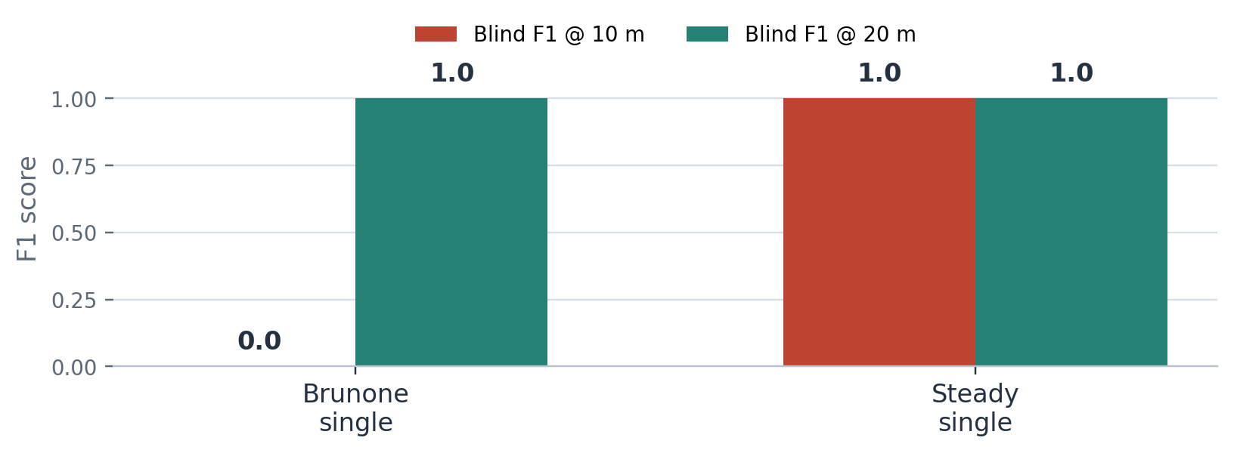
二、科研进展
1. 评估协议重建：把历史“成功”变成可审计结果
三处真值泄漏被摘除后，历史匹配结果需要重新解释。这里展示固定容差下的盲协议 F1；历史 135 m 容差不与 F1 混画。
协议修复：最小峰距、匹配容差、top_n 三处泄漏。
测试通过：7/7 协议测试；仓库 28/28。
Brunone：单缝 F1=0 @10 m；F1=1 @20 m。
Steady：D5 双缝 F1=1，且成功分离。
证据边界：无噪声、小样本；EXP-021 正式标定。
注：历史 135 m 容差不是可比较的 F1 指标，未纳入柱状图。
数据：output/analysis/blind_protocol_reaudit/；结论来源：EXP-20260801-001

Slide 6
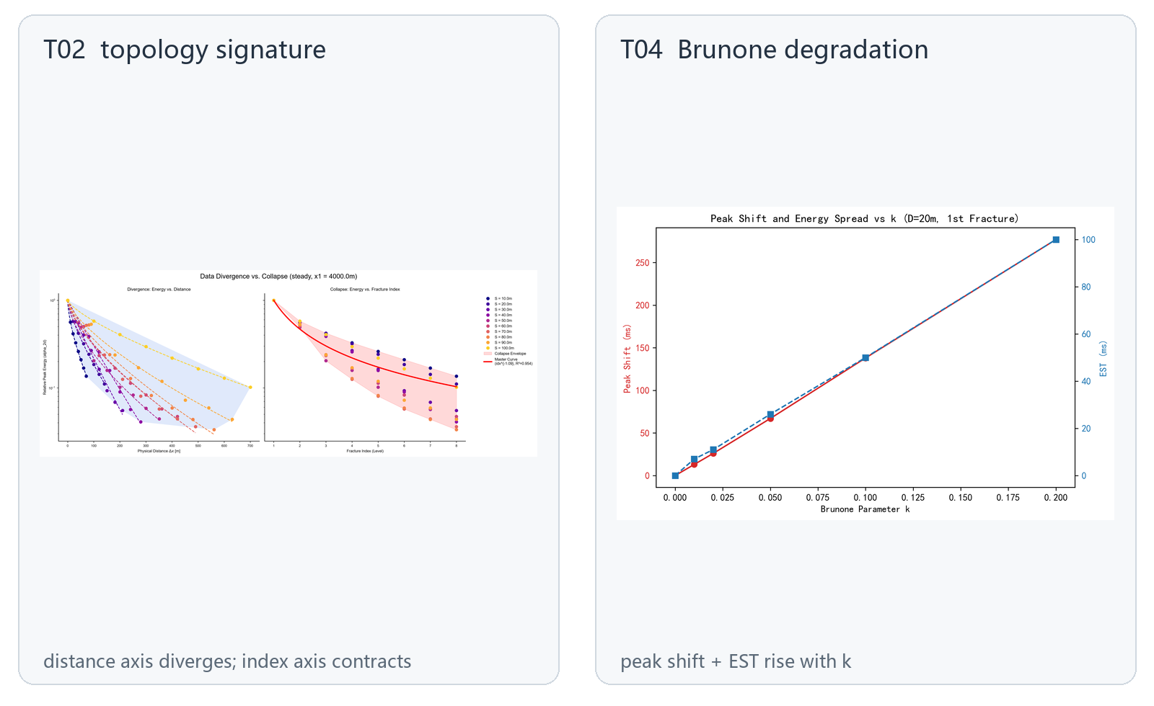
二、科研进展
2. 研究内容重排：四条研究线收敛为两篇小论文
output 审计后，把可以直接进入论文的观察与必须补实验的机制分开。
A
Paper A｜T02 + T03
拓扑轴收紧 + 首缝非局部响应
现象已支持；统计、Cf/Kleak、相位路径待补
B
Paper B｜T01 + T04
38.36 m 条件化谱基线 + Brunone 波形退化
30-case 已支持；盲评估与指标审计待补
统一口径：38.36 m ≠ 时域 Rayleigh 5 m；“严格频散”暂不作为主张。
图：output/analysis/decay_regression/；output/analysis/brunone_spacing_effect/

Slide 7
三、下周工作计划
优先补齐决定论文可信度的三项实验
非常规油气科学技术研究院

Slide 8
三、下周工作计划
P0
P1
P1
EXP-021｜T01 盲分辨率
EXP-022｜T02 统计复核
EXP-023/024｜机制与指标
间距 × DR × SNR
检测器不读 truth；评分器独立
交付：分辨概率、F1、假峰、深度误差
420 case 逐组 R² / ΔR² / CI
修复 Cf/Kleak 完成键
统一 n=5，旧混合表不再用于 claim
T03：n=1、逐缝开启、相位/路径消融
T04：共同 STFT、双峰阈值、热力图重算
交付：Paper A/B 证据门槛更新
统一协议后并行推进
最终交付：两篇小论文的论点—证据表、可审计图表和下一轮实验结果。
计划来源：EXP-20260730-021–024；Paper A / Paper B 投稿前门槛

Slide 9
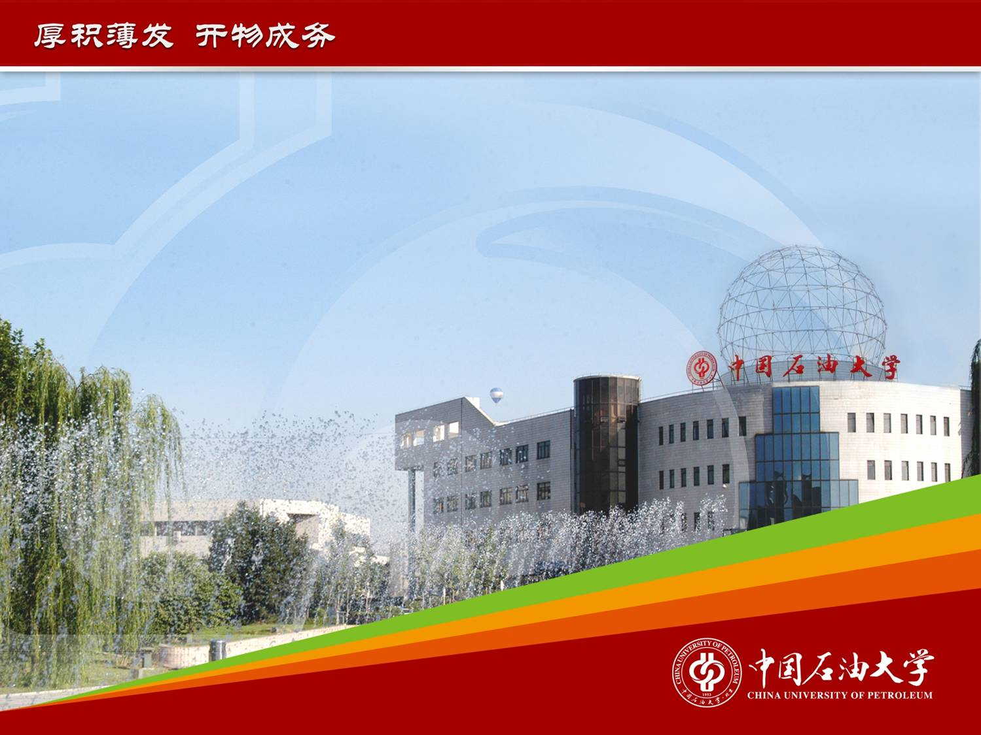
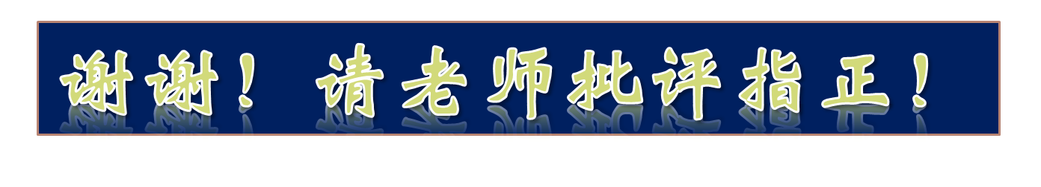
一句话总结
上周完成了从“有结果”到“可审计、可投稿”的结构重整。
1 先纠偏：评估协议修复后，历史 Brunone “成功”被重新校准。
2 再归纳：T01–T04 从四条散线收敛为 Paper A / Paper B。
3 后验证：下一步用盲检测、参数稳健性和路径消融决定最终论文主张。
谢谢

